Slide 1
현재 플로우 직관성 + 맵 제작

Slide 2
플로우 직관성
화면의 전체 VIGNNET 값을 조금 높여서 화면 밝기 올려야 함
->공모전 당시 화면이 너무 어두워서 플레이어가 길을 찾지 못하는 상황 발생
유니티 안에 에셋 넣어뒀음
-> 클릭으로 진행하다 보니 TAB을 누르지 않아 인벤토리가 있다는 것을 인지하지 못함 그래서 넣어둔 에셋 중 TAB을 가운데 아래에 넣어(클릭 처리 -> 클릭 했을 경우 인벤토리 올라오도록-> 클릭 한 번 더 했을 경우 인벤토리 내려오게) 인식할 수 있도록

Slide 3
플로우 직관성
TAB 표시의 경우 인벤토리가 올라왔을 때 같이 올라오고 같이 내려가도록 만들어야 함 그래픽은 솔리드 x 아웃라인 o

Slide 4
플로우 직관성
다용도 실로 가는 문에 화살표 필요 문을 찾지 못하는 사람 많았음

Slide 5
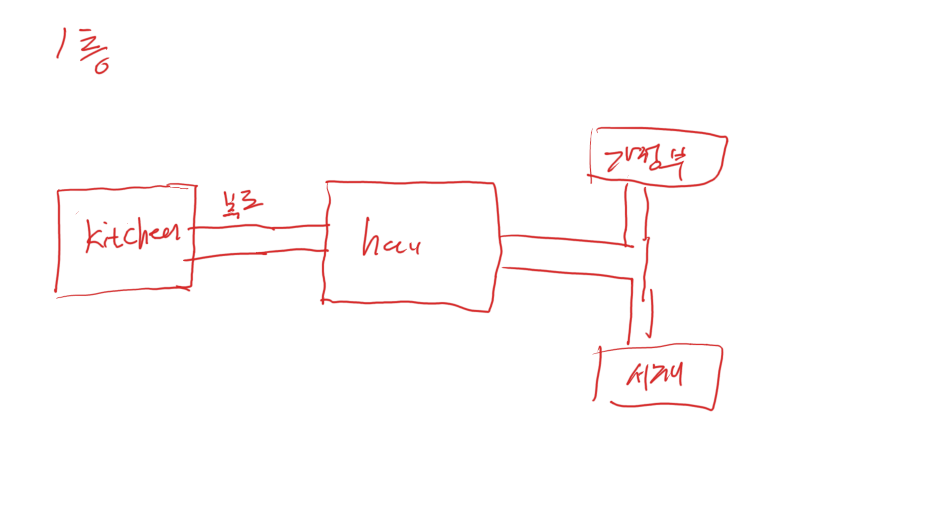
맵 구현 방식
-화살표를 누르면 1층 맵과 2층 맵을 바꿔서 출력
-아직 가지 않았거나 문을 열지 않았다면 잠금 장치를 건 것 처럼 만들기 + 클릭 처리 OFF
-그 방에서 찾지 못한 물건이 있거나 상호작용 하지 않은 물건이 있다면 아이템에 붙여둔 것처럼 별모양 붙여두기
-한 번 간 방은 맵에서 클릭 했을 경우 바로 갈 수 있도록 한다.
-기본적으로 맵은 키보드 M을 눌렀을 경우 켜지도록

Slide 6
맵 구현 방식
-에셋이 만들어지기 전 까지는 빈 박스 안에 텍스트 박스 넣어서 방 이름 넣어야 함

Slide 7
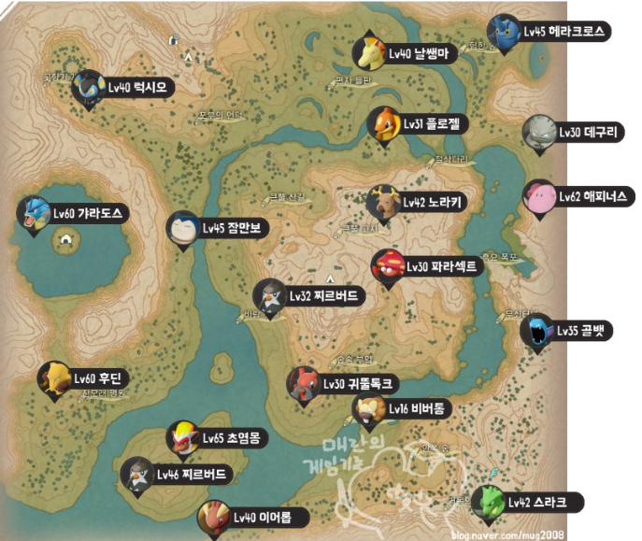
맵아트 레퍼런스
-1번째 가독성을 무조건 우선시 할 것
-왼쪽 처럼 말풍선 안에 방 이름을 써둬야 함
<- 레퍼런스 1

Slide 8
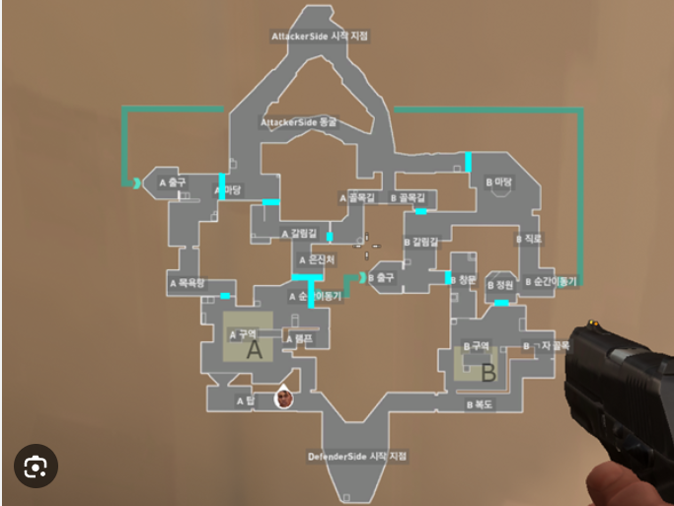
맵아트 레퍼런스
-1번째 가독성을 무조건 우선시 할 것
-왼쪽 처럼 말풍선 안에 방 이름을 써둬야 함
<- 레퍼런스 2
-> 레퍼런스 1과 2를 섞은 방식으로

Slide 9
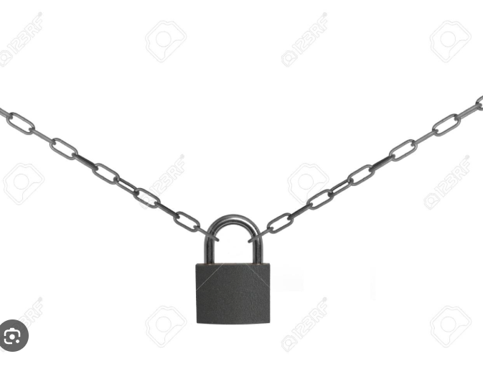
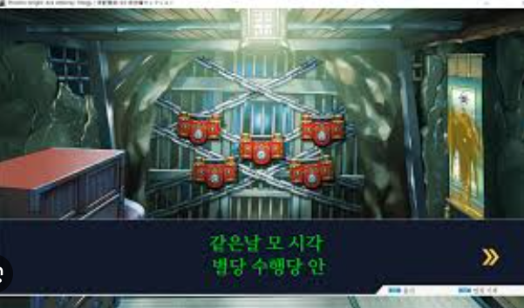
맵아트 레퍼런스
-가지 않은 방이 잠겨있다고 보여주는 자물쇠 레퍼런스
방의 문을 열지 않았을 때의 모습 예시

Slide 10



맵아트 레퍼런스
가정부 방
주방
서재
-가지 않은 방이 잠겨있다고 보여주는 자물쇠 레퍼런스 (위는 예시)

Slide 11
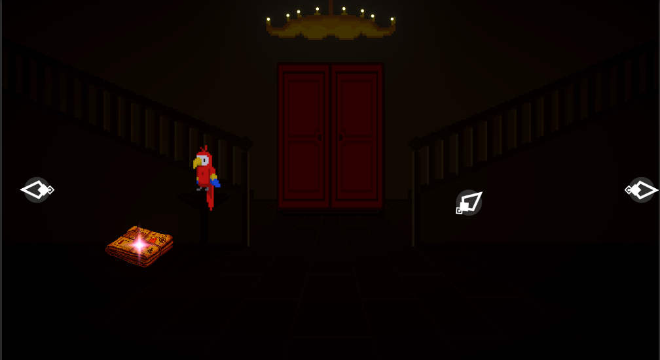
복도 기믹 추가(적을 추가하여 긴장감, 공포 분위기 추가)
매인 홀에 들어갔을 때
-붉은 네모 칸이 적의 위치
-적 오브젝트에 캔버스를 씌워서 적 오브젝트 안에 패널을 넣음
[오브젝트 트리 구조]
–ENEMY <- CAPSULE COLLISION 2D(있어야 함)
-PANEL
-RAWIMAGE
클릭 했을 때 플레이어의 모든 행동을 일시 정지
-마우스 삭제
-클릭x
-ESC금지

Slide 12
복도 기믹 추가(적을 추가하여 긴장감, 공포 분위기 추가)
적이 클릭 되었거나 같은 장소에서 1분이 지나 플레이어가 죽었을 경우
눈 깜박이는 효과 (0.2초)(mokotan->Prifab->BlinkManager 사용(지금은 스페이스파를 눌렀을 때 깜박이도록 코딩되어 있음 수정해서 사용 ))
-> 애니메이션 실행
->사망
Scene->Mokotan->CreateEffect->shader->BlinkShader 사용
플로우
클릭 or 1분 지남-> 플레이어의 모든 행동 정지-> 눈깜박임-> 애니메이션 실행 -> 사망 페이지

Slide 13
자잘한 QA
공모전 때 있었던 유저 인풋 필드 버그 고치기
에로우 마테리얼을 모든 화살표에 넣어주기

